Slide 1

21년 혁신성장 청년인재 집중양성 사업(AI Home Trainer
(권하람 김회승 류영은)
2021. 10. 05

Slide 2
Content
프로젝트 주제
구현하고자 하는 프로젝트 내용
팀원 ROLE
이번 주 계획

Slide 3
1. 프로젝트 주제
딥러닝기술을 적용하여 모션 디텍팅을 통한
AI personal home physical Trainer

Slide 4
2. 구현하고자 하는 프로젝트 내용
Covid-19의 장기화에 따라 홈 트레이너를 하는 사람 증가
problem
전문적인 지식 없이 홈 트레이너를 진행하는 과정에서 올바르지 못한 자세와 같은 문제점으로 부상과 같은 안전 사고에 노출 되기 쉽다.
solution
CNN 딥러닝 기술을 적용하여 모션 디텍팅을 통한 AI 트레이너를 구축하여 집에서 간단히 운동을 하시는 분들의 자세를 바로잡아 안전에 유의하고 헬스장을 가지 않더라도 트레이너와 함께 운동을 할 수 있는 효과를 낸다.

Slide 5
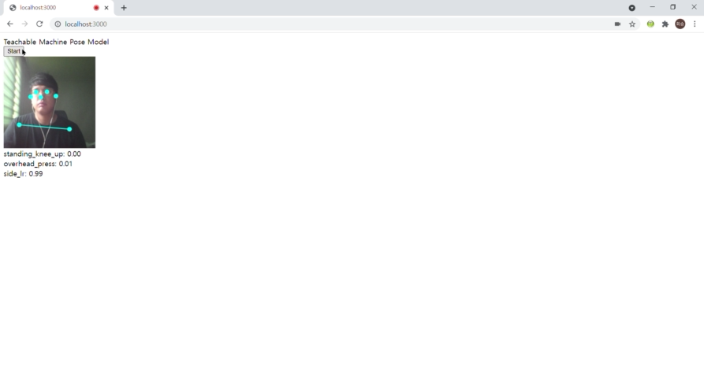
2. 구현하고자 하는 프로젝트 내용
Classification

Slide 6
2. 구현하고자 하는 프로젝트 내용
기능 요구서
No. | 서비스 형태 | 기능 요구 사항 | 개발 기능 도출
1 | 운동 상태 감시 | 맨몸운동^{*(다음 장 참조)} classification 28종의 운동(운동 종류는 아래를 참조)을 하는지 구분 할 수 있어야 한다. | 동작 감지
2 | 운동 자세 가이드 | 사용자의 운동 자세와 모범 자세^{*(다음 장 참조)} 를 비교 및 분석 할 수 있어야 한다. | 동작 감지 (모범 자세와의 차이) 모범자세와의 차이 정도에 따른 색 구분 (10~20% 노랑색, 20% 이상 빨강색)
3 | 운동 루틴 추천 | 입력 값( 개인의 역량(초급, 중급, 고급), 운동목적(근력증가, 다이어트, 건강))에 따른 운동 프로그램을 추천(운동 종류 및 세트 수)을 할 수 있어야 한다. | 입력 값에 따른 계산 값(BMI) 및 운동 목적에 따른 결과값 계산 (9개 카테고리) 입출력 UI 개발 9가지 결과 값에 따른 운동 종류 및 세트 구성 표현 운동 후 운동 량 기록 및 저장
맨몸 운동은 다음과 같은 운동을 포함
푸쉬업 ,니푸쉬업, 굿모닝, Y-Exercise, 스탠딩 사이드, 크런치 스탠딩 니업, 라잉 레그 레이즈, 크런치, 바이시클 크런치, 시저 크로스, 플랭크, 버피테스트, 스텝 포워드 다이나믹 런지, 스텝 백워드 다이나믹 런지, 사이드 런지, 크로스 런지 ,힙쓰러스트 , 덤벨 체스트 플라이, 덤벨 인클라인 , 체스트 플라이, 덤벨 풀 오버 ,라잉 트라이셉스 익스텐션, 프런트 레이즈 ,업라이트로우 , 오버헤드 프레스 사이드 레터럴 레이즈, 덤벨 컬, 딥스, 풀업, 행잉 레그 레이즈
모범 자세
모델에 사용한 자세 데이터로 홈 트레이닝에서 자주 수행되는 운동을 중심으로 선정 한 후 각 동작에 대한 운동상태를 정의

Slide 7
3. 팀원 role
데이터 수집
모델 구축
알고리즘 구축
GUI 환경 구축

Slide 8
4. 이번 주 계획
선정된 모델 후보에 대해 찾아보고 사용할 모델 결정하기
tiny video network
OpenPose
PoseNet

Slide 9
Thank You

